Slide 1
CSIGHT
Yoram Platteeuw

Slide 2
Inhoud
Project
Code
Website
WebApp
Leerproces
Timesheet
Preview

Slide 3
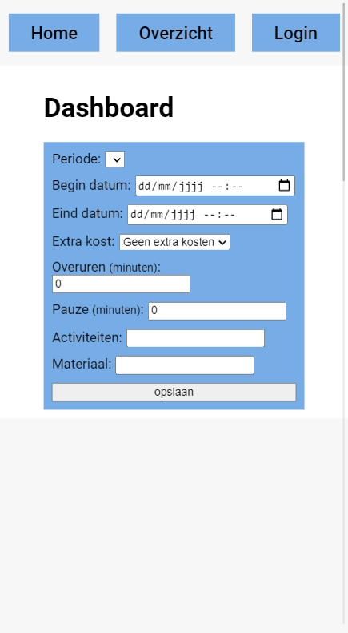

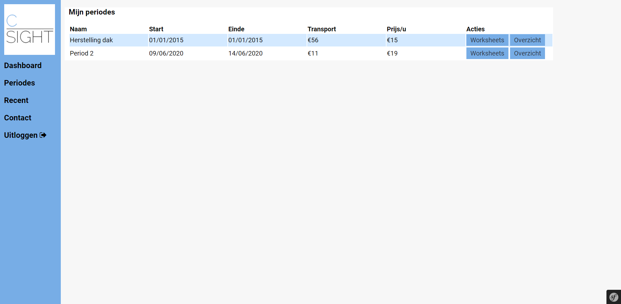
Project
Concept
Management tool
CMS
WebApp
Notes:
Webiste waar mensen hun fiets ter plaatse kunnen laten herstellen. Klanten vullen het formulier in waarna de fietsenmaker herstellingen kan accepteren of annuleren. Wanneer het de fiets hersteld is kan de fietsenmaker het proces afronden en aangeven hoelang hij eraan gewerkt heeft. Dan wordt de prijs voor de herstelling getoond.

Slide 4
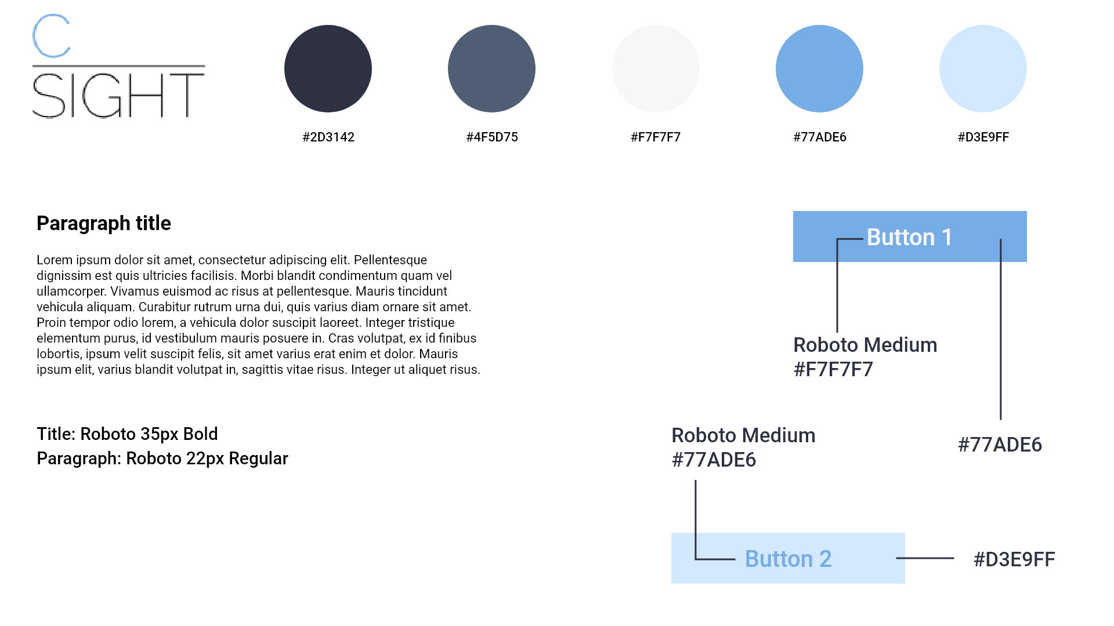
Project
Design
Eenvoudig en snel
Functioneel
Notes:
Klanten moeten me zo weinig mogelijk clicks een herstelling kunnen aanvragen. Het ontwerp werd hierdoor eenvoudig gehouden.

Slide 5
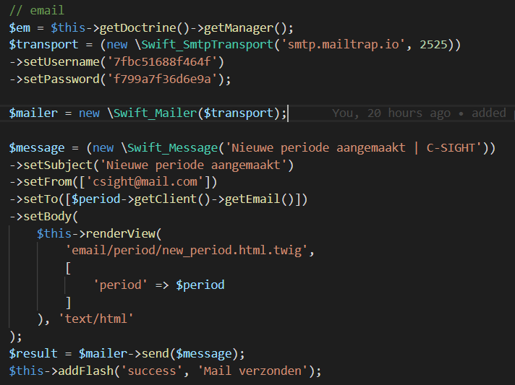
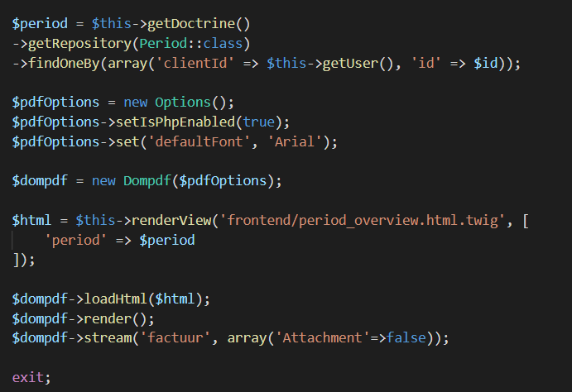
Code CMS
Email
PDF
Notes:
Voor de modellen van de database heb ik de bestaande modellen van het project aangepast naar wat vereist was voor het project. Een handige package hierbij was mongoose-autopopulate. Deze package zorgt ervoor dat een ObjectId automatisch wordt omgezet naar een rij uit een collectie met overeenkomende ObjectId. Soms was autopopulate overbodig en heb ik gekozen om manueel in de controller bepaalde id te laten invullen.

Slide 6
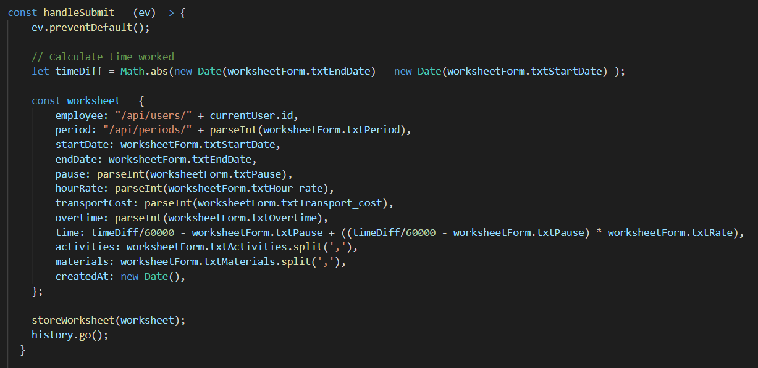
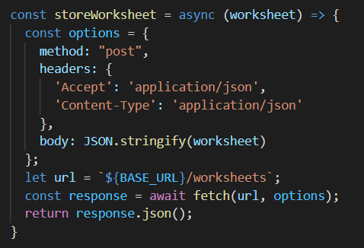
Code WebApp
Post to API
Notes:
Voor de modellen van de database heb ik de bestaande modellen van het project aangepast naar wat vereist was voor het project. Een handige package hierbij was mongoose-autopopulate. Deze package zorgt ervoor dat een ObjectId automatisch wordt omgezet naar een rij uit een collectie met overeenkomende ObjectId. Soms was autopopulate overbodig en heb ik gekozen om manueel in de controller bepaalde id te laten invullen.

Slide 7


Leerproces
Symfony structuur
Entity
Form
Repository
API Platform JWT
Post naar API in React
Notes:
Bij dit project was het moeilijkste om de gebruikte structuur te begrijpen alvorens eraan te kunnen beginnen. Maar eens dat ik de structuur van de client en server begreep ging alles veel vlotter. Voor de structuur van de client in react was aanpassen omdat componenten en services worden geexporteerd en geimporteerd uit verschillende bestanden in het project. Wat ik interessant vond was de manier waarop je relationships kan maken met de mongodb en de herbruikbare componenten in react;

Slide 8
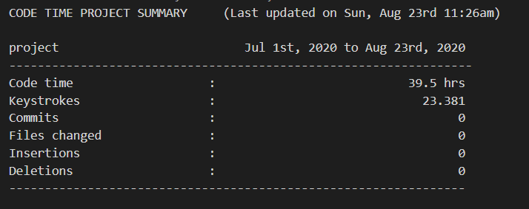
Timesheet

Slide 9
Site Preview

